Slide 1
DEPARTAMENTO DE CIENCIAS DE LA TIERRA Y DE LA CONSTRUCCIÓN CARRERA DE INGENIERÍA GEOGRÁFICA Y DEL MEDIO AMBIENTE
“OPTIMIZACIÓN DEL TIEMPO DE ASIGNACIÓN DE LOS RECURSOS DEL SISTEMA INTEGRADO ECU-911 MEDIANTE EL USO DE HERRAMIENTAS GEOINFORMATICAS: ZONA PILOTO DEL DMQ”
Autor: Silvana Elizabeth Changoluisa Cumbajín
Director del proyecto: PhD. Oswaldo Padilla
Docente evaluador: Ing. Francisco León
Director de carrera: Ing. Alexander Robayo MSc
Secretaria académica: Abg. Michelle Katherine Benavides Guzman
Marzo, 2021

Slide 2
Problema/ justificación
Conclusiones/ recomendaciones
Antecedentes
Objetivos
Metodología
Resultados
ÍNDICE

Slide 3
Antecedentes
(Huerta, 2014)
Sistema de Información Geográfica -SIG
Integra información Geoespacial
Almacena en grandes bases de datos
Para Huerta, 2014; siguiere tener 4 niveles de prioridad mientras mas detalles mejor es la respuesta de atención.
En un proceso de incidentes, lo mas importante es como se concreta la prioridad, este debe ser evaluado por criterios para obtener un orden.
(Huerta, 2014)
Catalogo Nacional de Incidentes de Emergencia de los Estados Unidos Mexicanos; menciona que cada criterio debe ser homologado con la prioridad.
(SESNSP, 2017)
Los procesos de acción durante una emergencia han empleado diversos conceptos de acuerdo a las situaciones que se puedan presentar.
(SGR, 2018)
(Dueñas Ornay, 2012)

Slide 4
Servicios de seguridad y emergencia
Deben enfrentarse
Situaciones de riesgo
Problema/ justificación
Respuesta de la emergencia
Las personas
Que trabajan en tales servicios
Deben afrontar
Hechos y situaciones
Que sobrepasan
La experiencia normal
Próximas entradas de ingresos
25.61%
25.83%
48.56%
(SI ECU 911, 2018)

Slide 5
Objetivos
Próximas entradas de ingresos
Objetivo General
Analizar el tiempo de asignación de los recursos para las instituciones articuladas del Sistema Integrado ECU-911 mediante una matriz de priorización en una zona piloto del Distrito Metropolitano De Quito
5

Slide 6
Objetivos
Objetivo Específicos
Analizar las variables multicriterio mediante la priorización de los incidentes *nivel 2* para una mejor distribución de los recursos de las instituciones articuladas del SI ECU 911.
Identificar las zonas para el SI ECU 911 mediante la integración de la información cartográfica de las instituciones articuladas con el uso de herramientas geo informáticas.
Analizar los incidentes de mayor ocurrencia para identificar la zona de prioritaria del Distrito Metropolitano de Quito a fin de aplicar los productos.
Determinar la eficiencia y eficacia en la asignación de los recursos en una zona prioritaria del Distrito Metropolitano de Quito en colaboración con el personal del SI ECU 911 mediante la sistematización de los productos

Slide 7
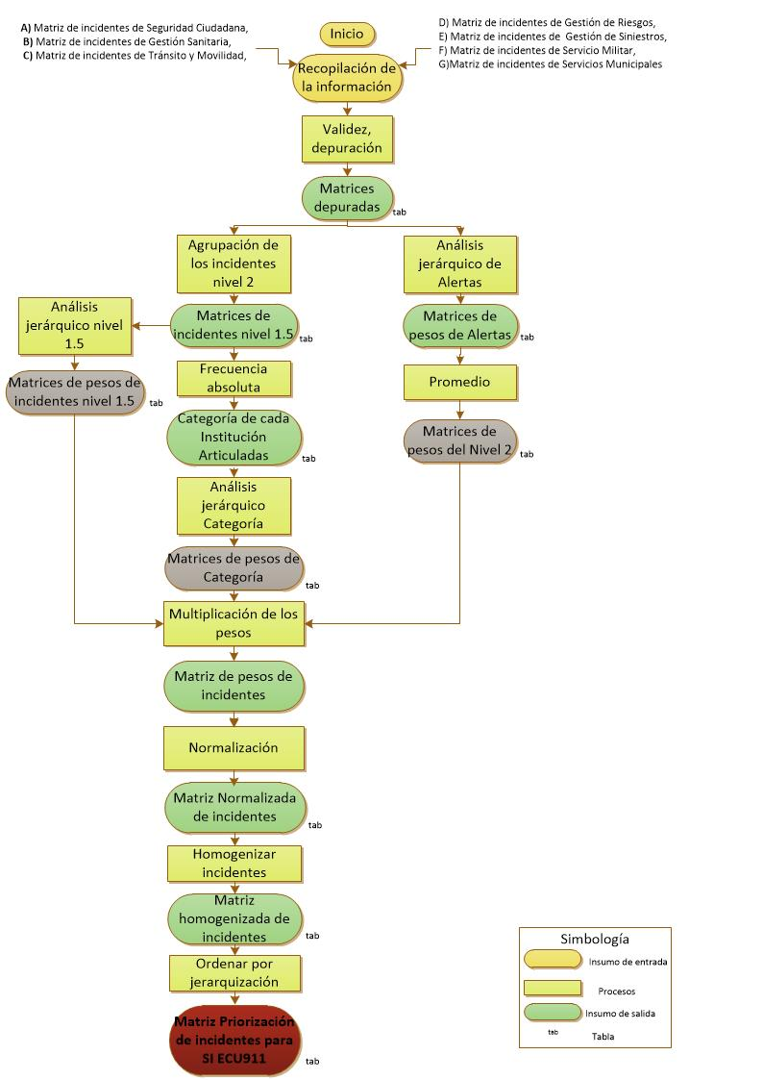
Matriz de prioridades
Metodología

Slide 8
Metodología
ARTICULADAS | INSTITUCIONES
Seguridad Ciudadana | Policía Nacional del Ecuador
Gestión Sanitaria | Ministerio de Salud Pública Instituto Ecuatoriano de Seguridad Social Cruz Roja
Gestión de Siniestros | Cuerpos de Bomberos de los Gobiernos Autónomos Descentralizados
Gestión de Tránsito y movilidad | La Agencia Nacional de Tránsito Comisión de Tránsito del Ecuador Agencia de Tránsito de cada localidad
Gestión de Riesgos | Secretaría de Gestión de Riesgos
Servicios Militares | Fuerzas Armadas
Servicios Municipales | Servicios Municipales de cada Gobierno Autónomo descentralizado
Modelo de Gestión

Slide 9
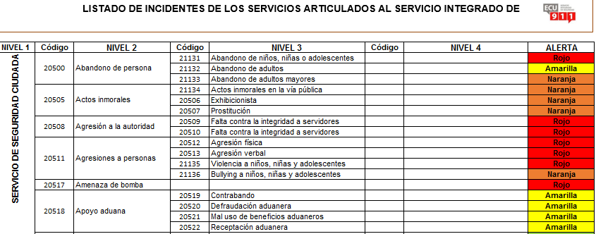
Matriz de incidentes
Categoría
Nivel 1.5
Más general (menos detalle)
Menos tiempo de asignación de los recursos.

Slide 10
Agrupación de los incidentes nivel 2 para obtener el nivel 1.5 y categoría
Metodología

Slide 11
Médico
Protección civil
Seguridad
Servicios públicos
Asistencia
Otros Servicios
Se refiere a los eventos imprevistos, donde la vida o salud de la una persona(s) se ve amenazada o en peligro y necesita una atención inmediata,
Riesgos naturales o antrópico, aplicando acciones necesarias para salvaguardar la vida, integridad y salud de la población
Comprende la prevención de los delitos
Son aquellas funciones o prestaciones cedidas a la población por el Estado, para satisfacer necesidades públicas
Conjunto de acciones tendientes a modificar y mejorar las circunstancias de carácter social
Cualquier requerimiento de servicios públicos que no ponen en riesgo la vida

Slide 12
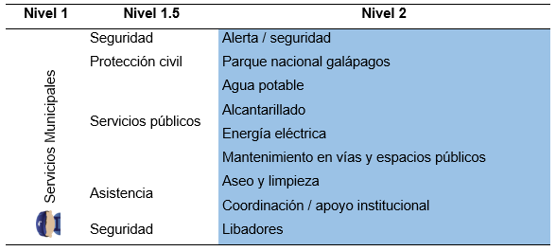
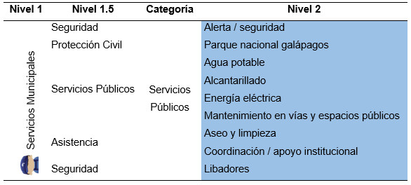
Articuladas | Categoria
Servicio de seguridad Ciudadana | Seguridad
Gestión Sanitaria | Médico
Servicio de Tránsito y Movilidad | Seguridad
Servicio de Gestión de Riesgos | Protección Civil
Servicio de Gestión de Siniestros | Protección Civil
Servicio Militar | Seguridad
Servicios Municipales | Servicios públicos

Slide 13
Metodología
Matriz de priorización o Proceso de análisis jerárquico (1980)
Thomas L. Saaty
Resuelve problemas complejos de criterios múltiples
Evaluaciones subjetivas a la importancia relativa de cada criterio
Incluye datos cuantitativos a las alternativas de decisión
Se permite incorporara aspectos cualitativos relevantes.
Modelo jerárquico, permite:
De manera eficiente y grafica organizar información
“Se trata de desmenuzar un problema y luego unir todas las soluciones de los subproblemas en una conclusión”

Slide 14
Metodología
Saaty se basa:
Priorización de los elementos del modelo jerárquico
Comparaciones binarias entre los elementos
Evaluación de los elementos mediante asignación de “pesos”
Ranking de las alternativas de acuerdo con los pesos dados
Síntesis

Slide 15
Escala fundamental de Saaty
Metodología
DEFINICIÓN | PLANTEAMIENTO VERBAL DE LA PREFERENCIA | Valor
Igual importancia | El criterio A es igual de importante que el criterio B | 1
Importancia moderada | La experiencia y el juicio favorece ligeramente al criterio A sobre el B | 3
Importancia grande | La experiencia y el juicio favorecen fuertemente el criterio A sobre el B | 5
Importancia muy grande | El criterio A es mucho más importante que el B | 7
Importancia extrema | La mayor importancia del criterio A sobre el B esta fuera de toda duda | 9
Valores intermedios entre los anteriores, cuando es necesario matizar |  | 2,4,6 y 8

Slide 16
Metodología
Ventajas
Sustento Matemático
Desglosa y analiza un problema por partes
Permite medir criterios cuantitativos y cualitativos mediante una escala común
Costos

Slide 17
Metodología
Matriz de análisis jerárquico para nivel 1.5
Matriz de análisis jerárquico para Categoría
Matriz de análisis jerárquico para alertas de los incidentes nivel 2

Slide 18
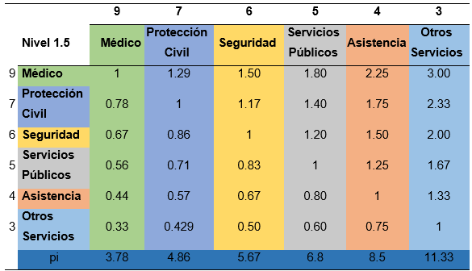
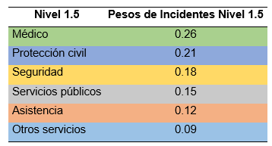
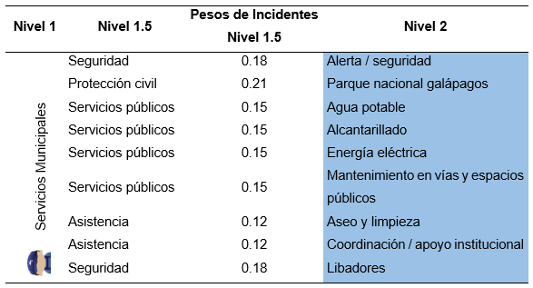
Matriz de Comparación Pareada para Nivel 1.5
Tabla de pesos para el Nivel 1.5

Slide 19
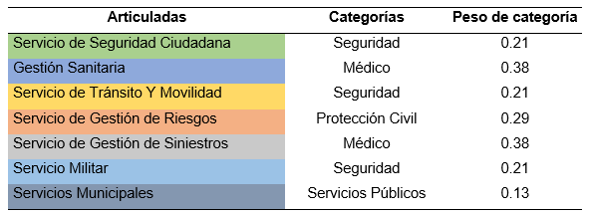
Metodología
Matriz de Comparación Pareada para Categorías
Tabla de Pesos de Categoría

Slide 20
Metodología
Matriz de Comparación Pareada para Alertas
Tabla de Pesos de alerta

Slide 21
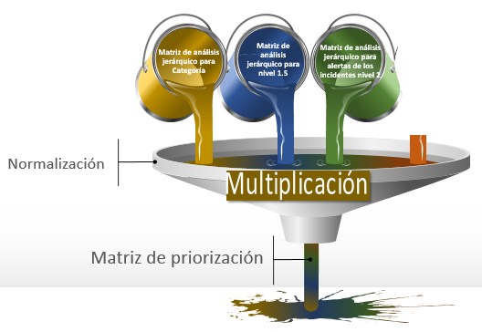
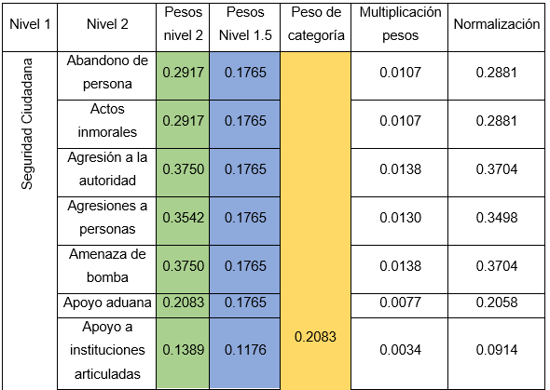
Metodología
21

Slide 22
Metodología
Valores semejantes
2016 hasta septiembre 2020. Tomado de: (Dirección Zonal Estadística 2-9, 2020)
22

Slide 23
Metodología
Homologación
Matriz | Nivel | Incidente | Matriz | Nivel | Incidente
4. Gestión de Riesgos | 2 | Amenazas Naturales | 5. Gestión de Siniestros | 2 | Rescate
 | 3 | Hidrometeorológico
 | 3 | Geológica
 | 4 | Inundación |  | 3 | Inundación
23

Slide 24
Zonificación
Metodología
24

Slide 25
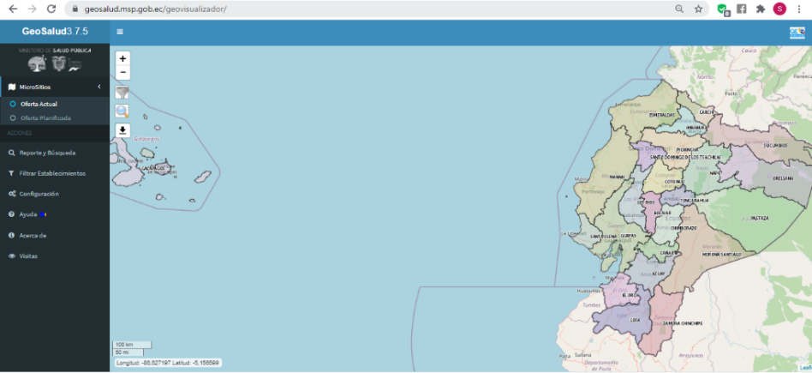
Geovisor del Ministerio de Salud Pública
Metodología
(https://geosalud.msp.gob.ec/geovisualizador/)
Red de Atención: Red Púbica | Institución MSP
Nivel de Atención: NIVEL 1 | Tipología: CENTRO DE SALUD CENTRO DE SALUD TIPO A CENTRO DE SALUD TIPO B CENTRO DE SALUD TIPO C- MATERNO INFANTIL Y EMERGENCIA CENTRO DE SALUD TIPO C2 PUESTO DE SALUD
Zona: ZONA 9 | Distrito: Todos
Territorios de Equipos de Atención Integral en Salud
25

Slide 26
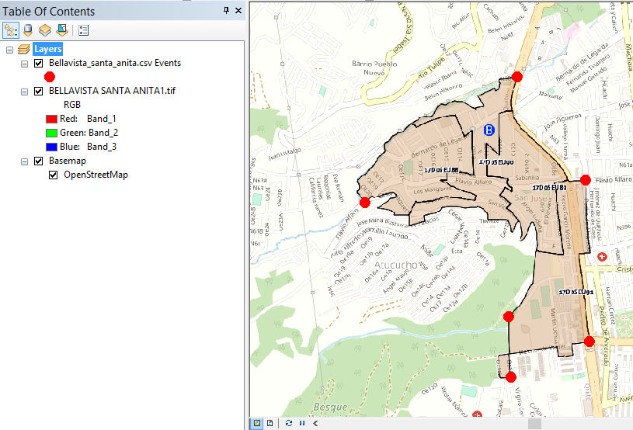
Geovisor del Ministerio de Salud Pública
Metodología
(https://geosalud.msp.gob.ec/geovisualizador/)
Red de Atención: Red Púbica | Institución MSP
Nivel de Atención: NIVEL 1 | Tipología: CENTRO DE SALUD CENTRO DE SALUD TIPO A CENTRO DE SALUD TIPO B CENTRO DE SALUD TIPO C- MATERNO INFANTIL Y EMERGENCIA CENTRO DE SALUD TIPO C2 PUESTO DE SALUD
Zona: ZONA 9 | Distrito: Todos
Territorios de Equipos de Atención Integral en Salud
26

Slide 27
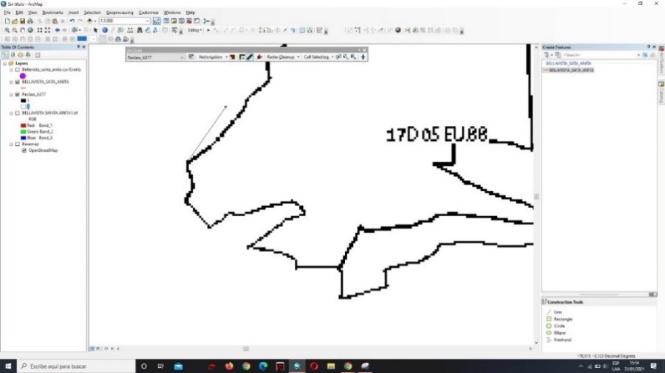
Geovisor del Ministerio de Salud Pública
Metodología
(https://geosalud.msp.gob.ec/geovisualizador/)
Red de Atención: Red Púbica | Institución MSP
Nivel de Atención: NIVEL 1 | Tipología: CENTRO DE SALUD CENTRO DE SALUD TIPO A CENTRO DE SALUD TIPO B CENTRO DE SALUD TIPO C- MATERNO INFANTIL Y EMERGENCIA CENTRO DE SALUD TIPO C2 PUESTO DE SALUD
Zona: ZONA 9 | Distrito: Todos
Territorios de Equipos de Atención Integral en Salud
27

Slide 28
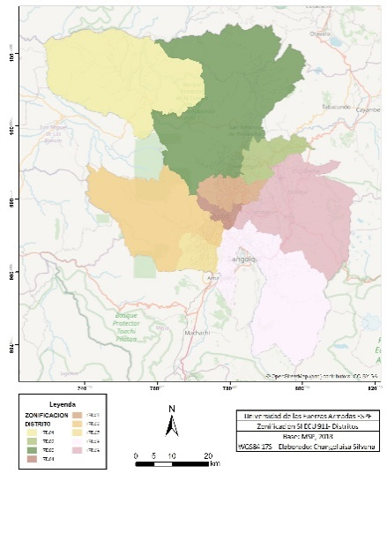
Geovisor del Ministerio de Salud Pública
Metodología
(https://geosalud.msp.gob.ec/geovisualizador/)
Red de Atención: Red Púbica | Institución MSP
Nivel de Atención: NIVEL 1 | Tipología: CENTRO DE SALUD CENTRO DE SALUD TIPO A CENTRO DE SALUD TIPO B CENTRO DE SALUD TIPO C- MATERNO INFANTIL Y EMERGENCIA CENTRO DE SALUD TIPO C2 PUESTO DE SALUD
Zona: ZONA 9 | Distrito: Todos
Territorios de Equipos de Atención Integral en Salud
28

Slide 29
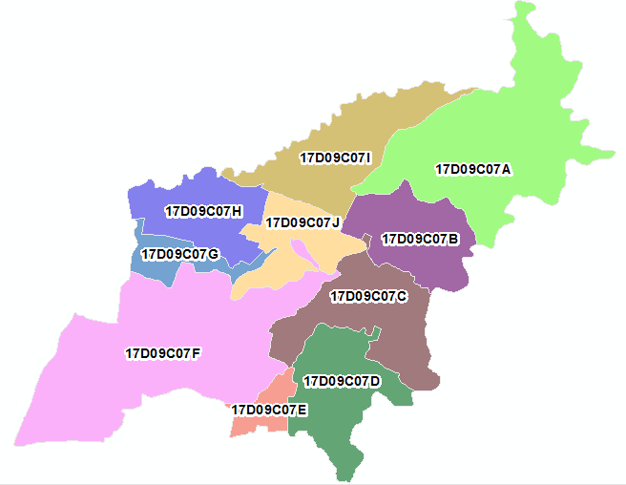
Metodología
Asignación de la nomenclatura a los polígonos
Componente de la Clave Catastral | Provincia | Distrito | Circuito | EAIS
Denominación | 17 | 01 02 03 04 05 06 07 08 09 | 01 . . . . . . . nn | A . . . . . . . nn
Ministerio de Desarrollo Urbano y Vivienda
29

Slide 30
Metodología
Publicación de la Información en ArcGis Online
30

Slide 31
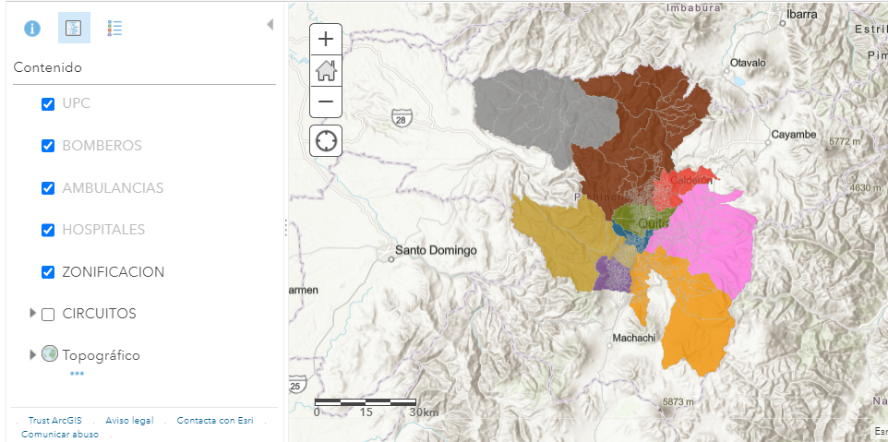
Metodología
https://arcg.is/vaO10
31

Slide 32
Metodología
Selección del distrito
A
A
32

Slide 33
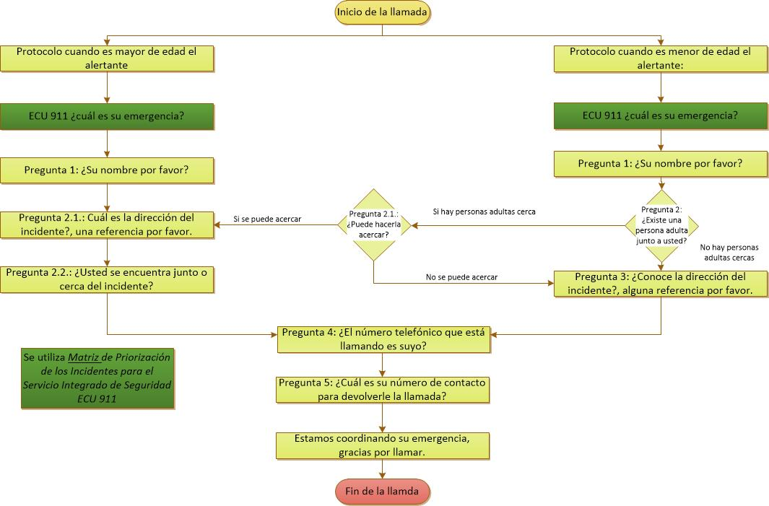
Validación de la información obtenida
Metodología
Instalaciones ECU 911 zona 9
Coordinación interna
Evaluadores de llamadas
33

Slide 34
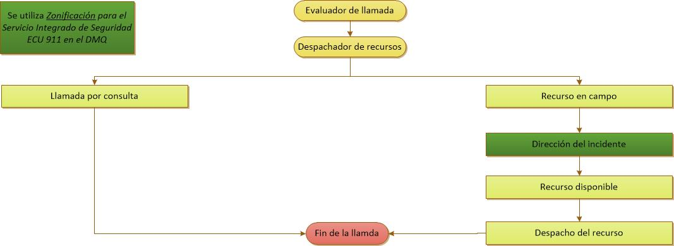
Validación de la información obtenida
Metodología
Instalaciones ECU 911 zona 9
Coordinación interna
Despacho del recursos
34

Slide 35
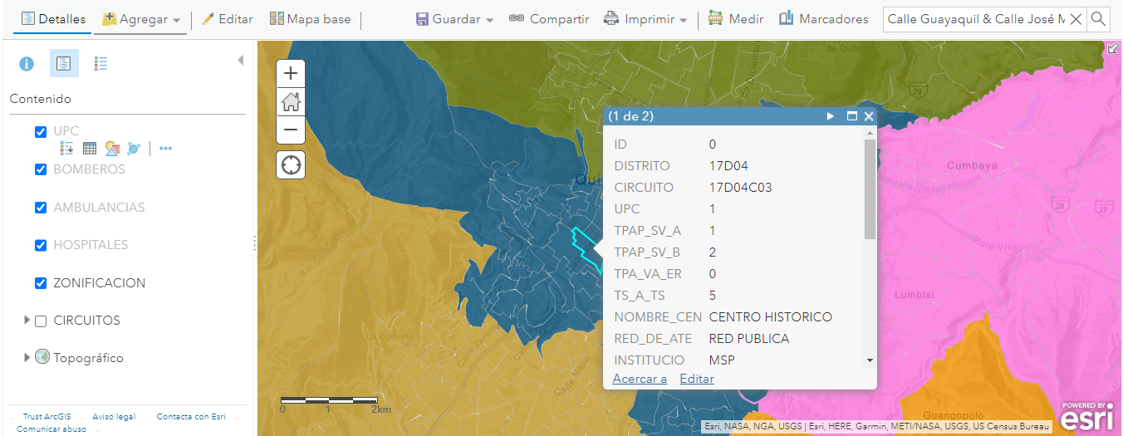
Metodología
Calle Guayaquil & Calle José Mejia Lequerica, Quito, ECU
35

Slide 36
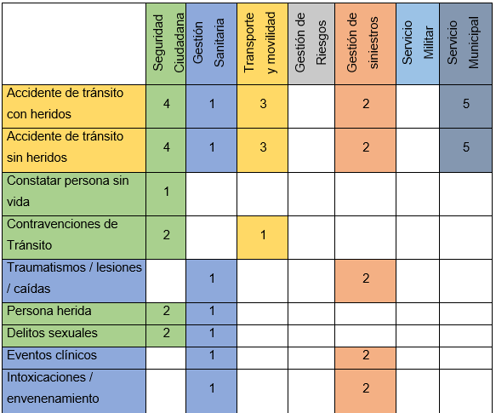
Resultados
Matriz de Priorización de los Incidentes para el Servicio Integrado de Seguridad ECU 911
75 incidentes
Nivel 2
7 instituciones articuladas
Orden jerárquico
horizontal
36

Slide 37
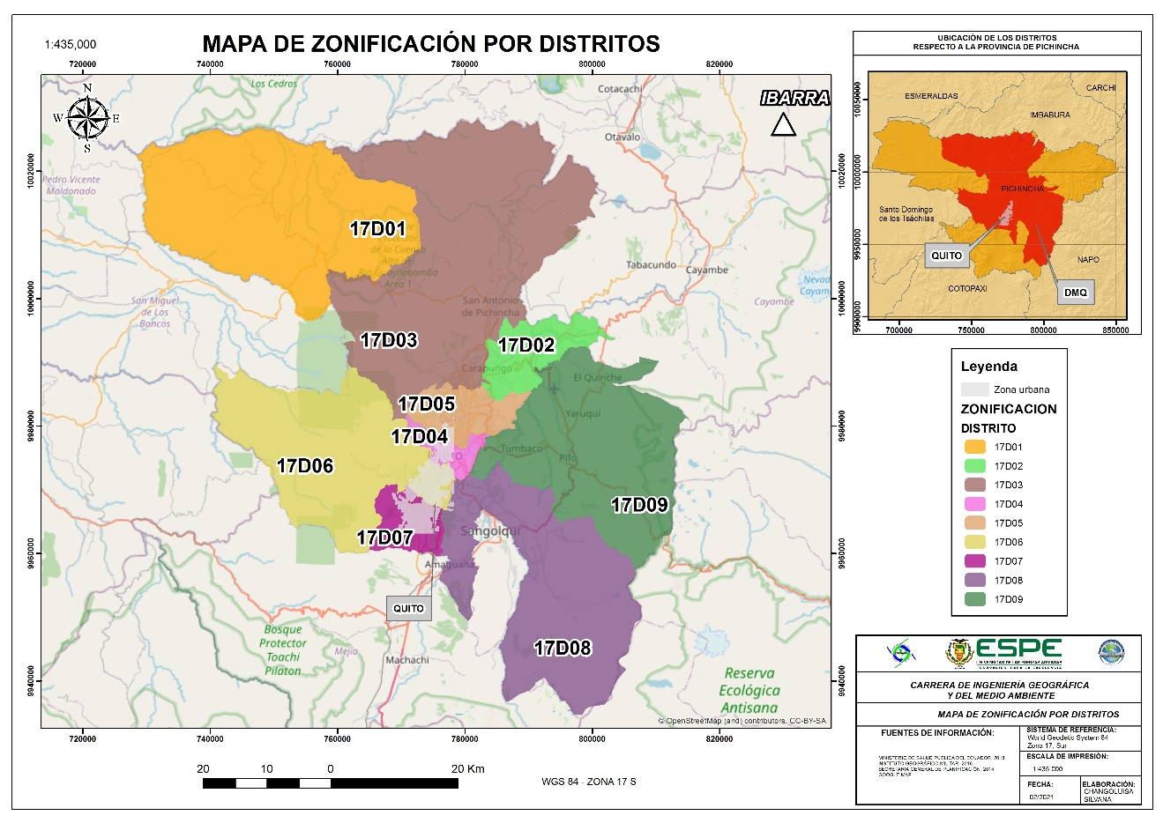
Zonificación para el Servicio Integrado de Seguridad ECU 911 para el Distrito Metropolitano de Quito
Resultados
Zona | Número de polígonos
Distrito | 9
Circuito | 74
Territorios EAIS | 706
37

Slide 38
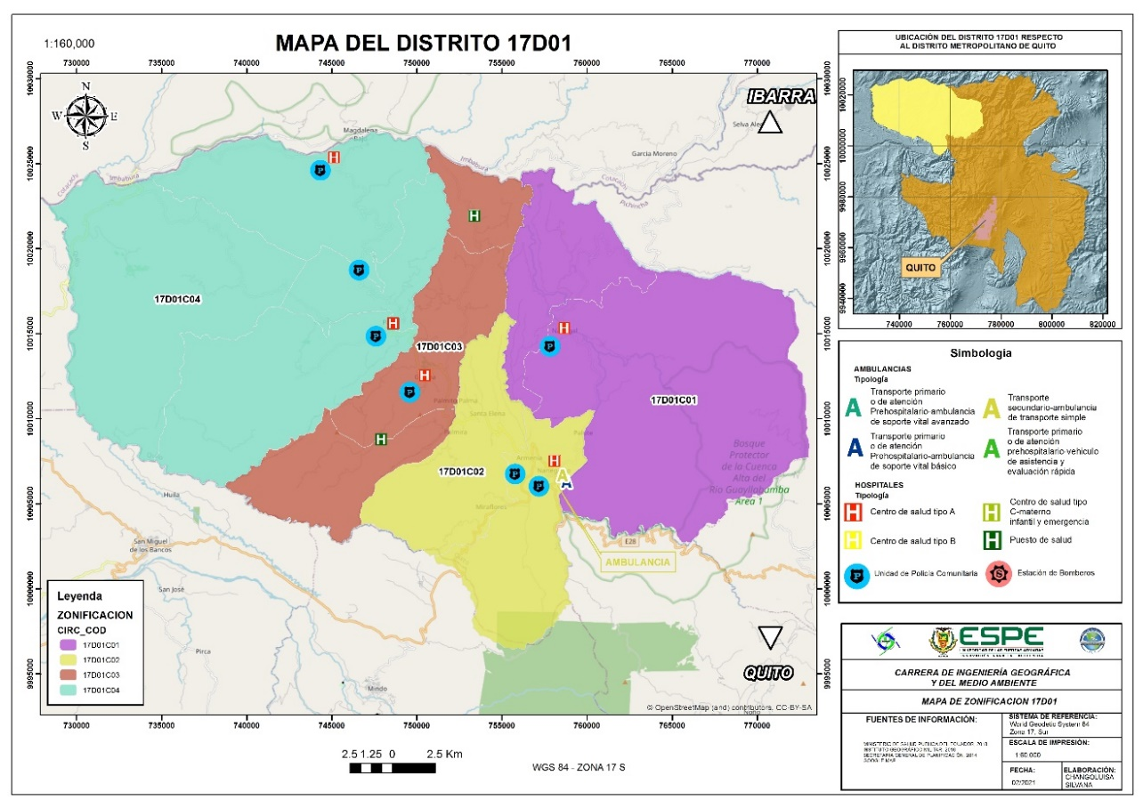
Resultados
Zonificación para el Distrito 01
Circuitos | Centro de salud tipo A | Puesto de salud | Ambulancias | UPC | Estaciones de bomberos
17D01C01 | 1 |  | 1 | 1
17D01C02 | 1 |  | 1 | 2 | 1
17D01C03 | 1 |  |  | 1
17D01C04 | 2 | 2 |  | 3
38

Slide 39
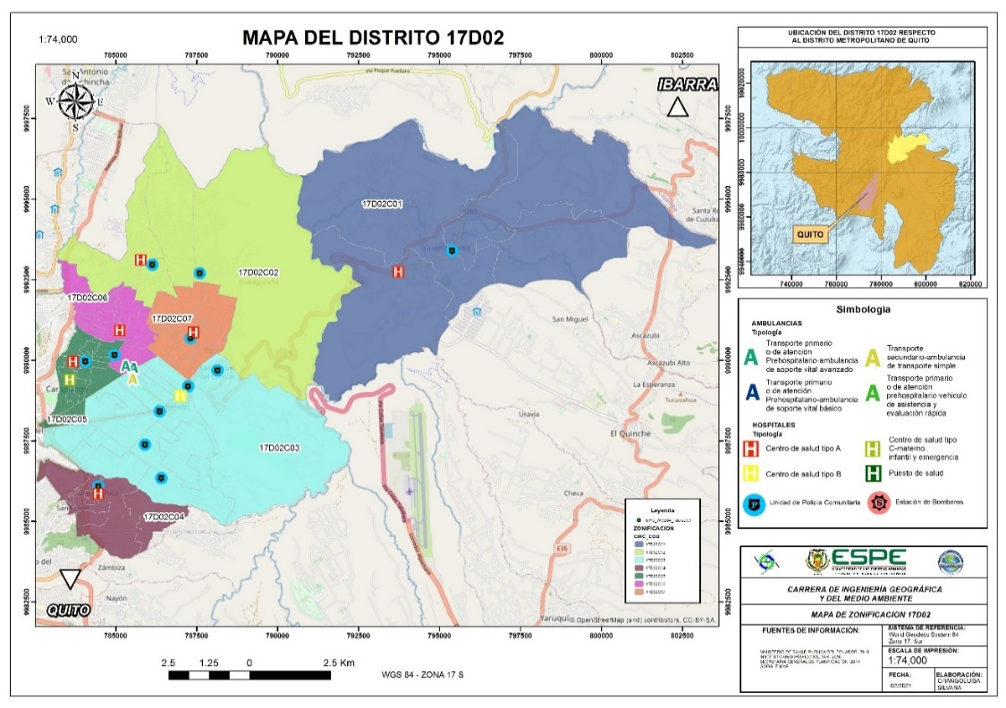
Resultados
Zonificación para el Distrito 02
Circuitos | Centro de salud tipo A | Centro de salud tipo B | Centro de salud tipo C-materno | Ambulancias | UPC | Estaciones de bomberos
17D02C01 | 1 |  |  |  | 1 | 1
17D02C02 | 1 |  |  |  | 2
17D02C03 |  | 1 |  | 1 | 5
17D02C04 | 1 |  |  |  | 1
17D02C05 | 1 |  | 1 |  | 2 | 1
17D02C06 | 1 |  |  | 2
17D02C07 | 1 |  |  |  | 1
39

Slide 40
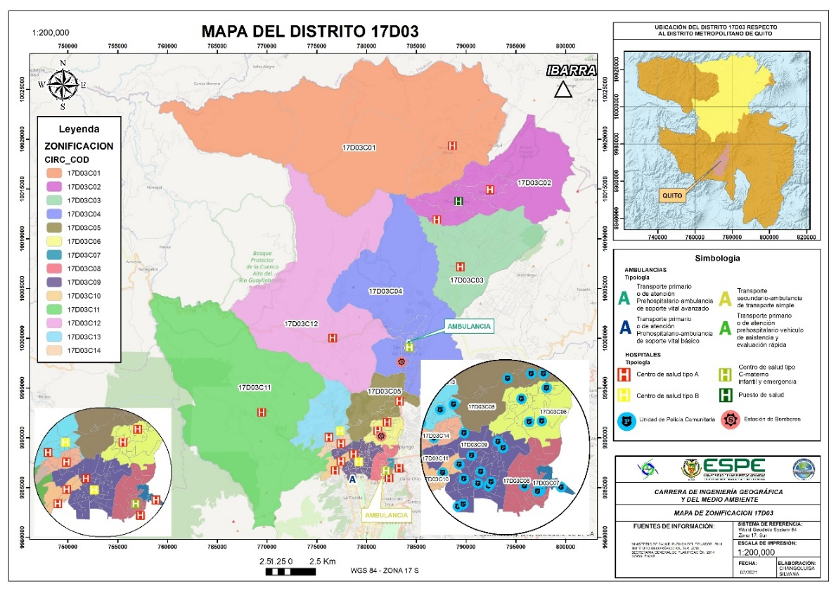
Zonificación para el Distrito 03
Resultados
Circuitos | Centro de salud tipo A | Centro de salud tipo B | Centro de salud tipo C-materno | Puesto de salud | Ambulancias | UPC | Estaciones de bomberos
17D03C01 | 1 |  |  |  |  | 1
17D03C02 | 3 |  |  | 1 |  | 4
17D03C03 | 1 |  |  |  |  | 2
17D03C04 |  |  | 1 |  | 1 | 2 | 1
17D03C05 | 1 |  |  |  |  | 4
17D03C06 | 2 |  |  |  |  | 4 | 1
17D03C07 | 1 |  |  |  |  | 1
17D03C08 | 1 |  | 1 |  | 1 | 3
17D03C09 | 1 | 1 |  |  | 2 | 11
17D03C10 | 2 |  |  |  |  | 2
17D03C11 | 1 |  |  |  |  | 1
17D03C12 | 1 |  |  |  |  | 1
17D03C13 | 1 | 1 |  |  |  | 3
17D03C14 | 1 |  |  |  |  | 1
40

Slide 41
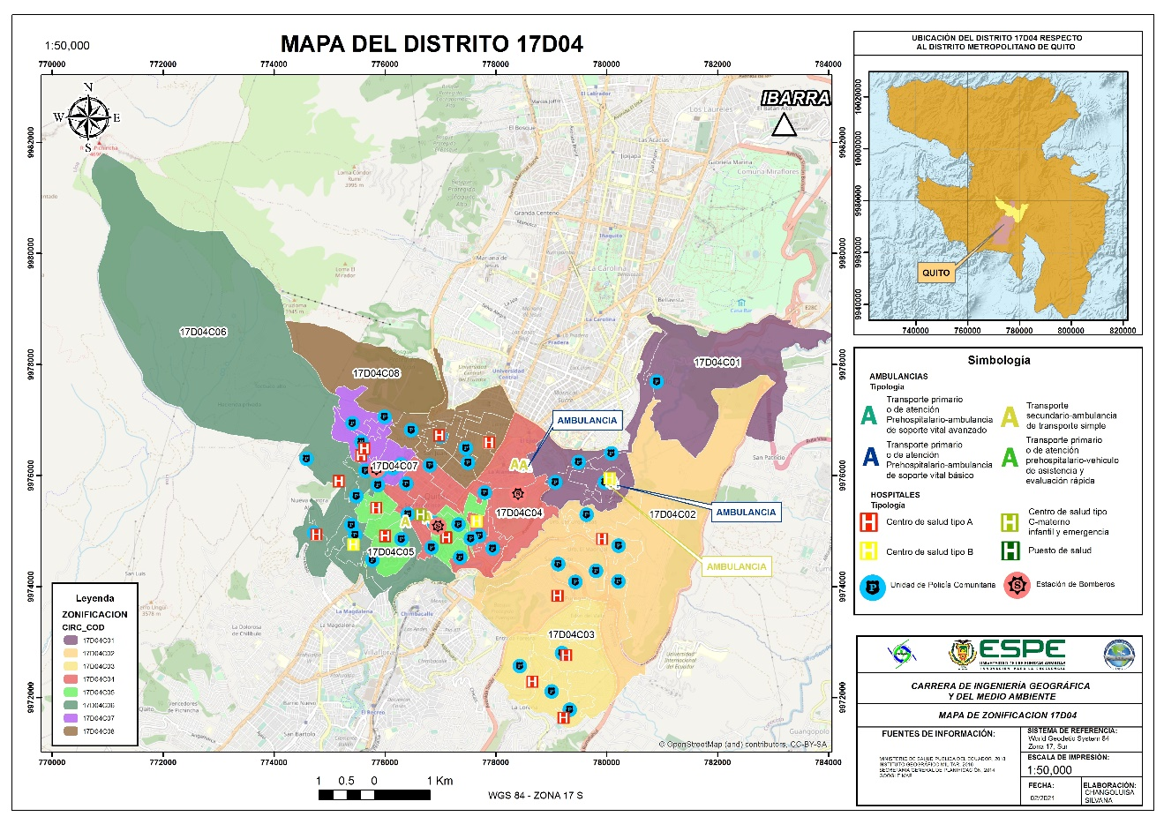
Resultados
Zonificación para el Distrito 04
Circuitos | Centro de salud tipo A | Centro de salud tipo B | Centro de salud tipo C-materno | Ambulancias | UPC | Estaciones de bomberos
17D04C01 |  | 1 |  | 2 | 5
17D04C02 | 2 |  |  |  | 6
17D04C03 | 3 |  |  |  | 4
17D04C04 |  | 1 | 1 | 5 | 8 | 1
17D04C05 | 3 |  |  | 1 | 5 | 1
17D04C06 | 2 | 1 |  |  | 7
17D04C07 | 2 |  |  |  | 7 | 1
17D04C08 | 2 |  |  |  | 4
41

Slide 42
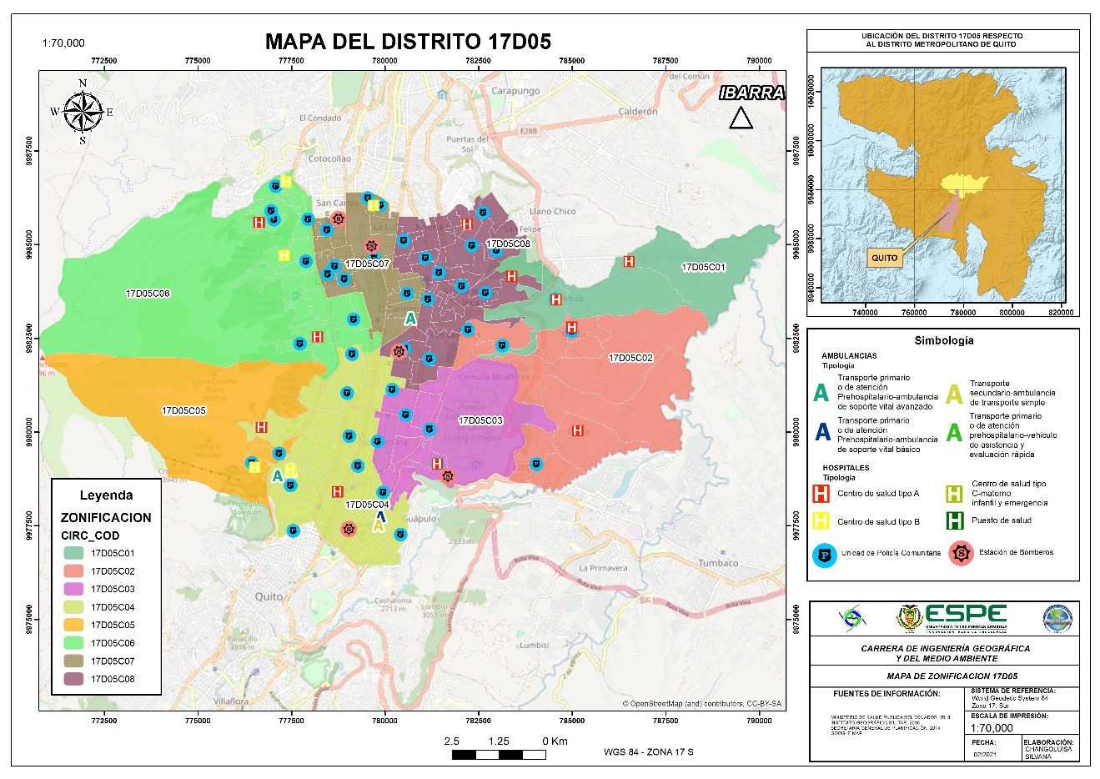
Resultados
Zonificación para el Distrito 05
Circuitos | Centro de salud tipo A | Centro de salud tipo B | Ambulancias | UPC | Estaciones de bomberos
17D05C01 | 2 |  |  | 1
17D05C02 | 2 |  |  | 4
17D05C03 | 1 |  |  | 5 | 1
17D05C04 | 2 | 1 | 4 | 8 | 1
17D05C05 |  | 1 |  | 2
17D05C06 | 2 | 2 |  | 7
17D05C07 |  | 1 | 2 | 8 | 2
17D05C08 | 2 |  |  | 11 | 1
42

Slide 43
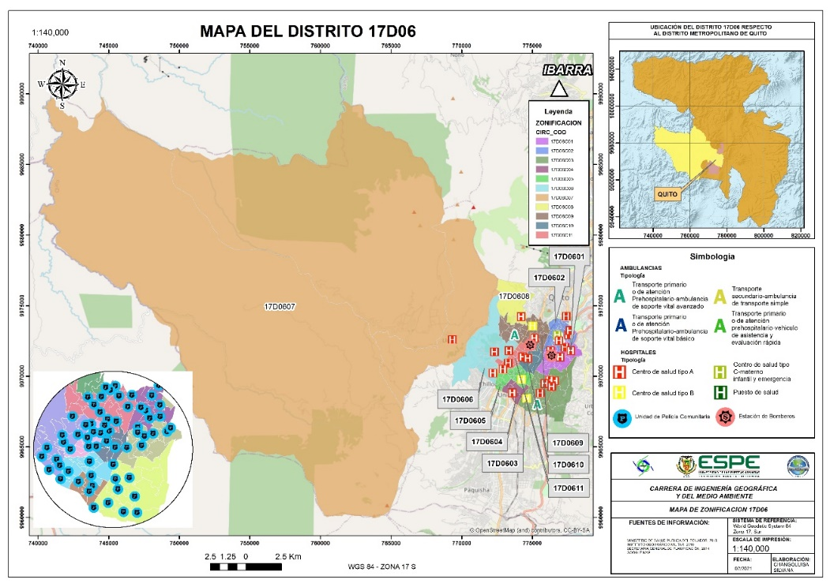
Resultados
Zonificación para el Distrito 06
Circuitos | Centro de salud tipo A | Centro de salud tipo B | Centro de salud tipo C-materno | Ambulancias | UPC | Estaciones de bomberos
17D06C01 | 5 |  |  |  | 8 | 1
17D06C02 | 3 |  | 1 | 2 | 7
17D06C03 | 5 | 1 |  | 5 | 8
17D06C04 | 1 |  |  |  | 3
17D06C05 | 1 | 1 |  |  | 3
17D06C06 | 3 |  |  |  | 12
17D06C07 | 1 |  |  |  | 1
17D06C08 | 1
17D06C09 | 1 | 1 |  | 1 | 12 | 1
17D06C10 | 1 |  |  |  | 5
17D06C11 | 2 |  |  |  | 6
43

Slide 44
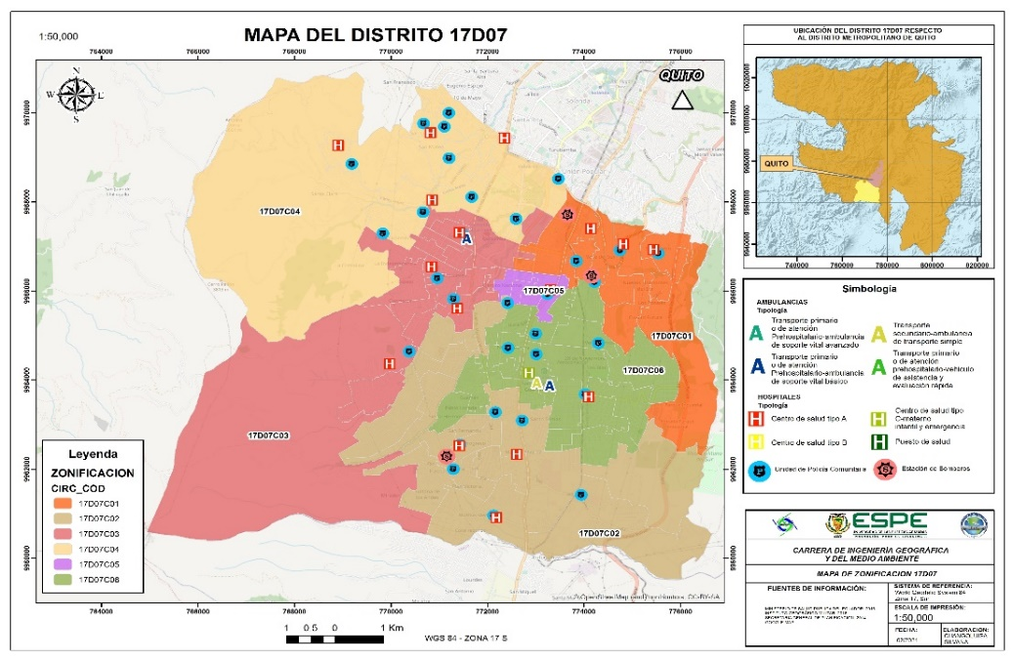
Resultados
Zonificación para el Distrito 07
Circuitos | Centro de salud tipo A | Centro de salud tipo B | Centro de salud tipo C-materno | Ambulancias | UPC | Estaciones de bomberos
17D07C01 | 3 |  |  |  | 4 | 2
17D07C02 | 4 |  |  |  | 7 | 1
17D07C03 | 4 |  |  | 1 | 4
17D07C04 | 4 |  |  |  | 10
17D07C05 | 1 |  |  |  | 1
17D07C06 | 1 |  | 1 | 2 | 5
44

Slide 45
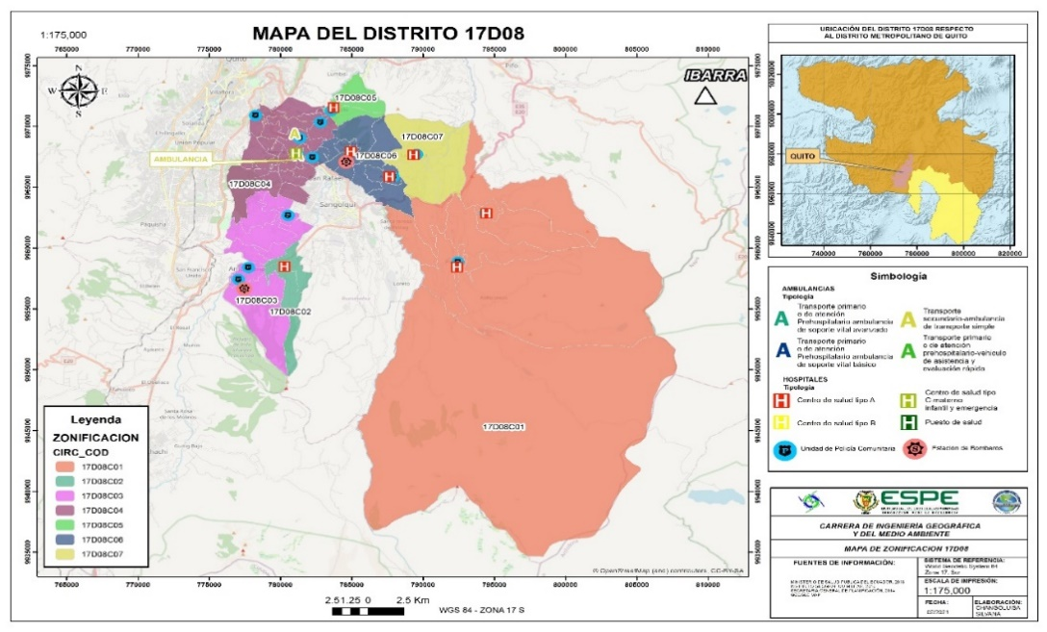
Resultados
Zonificación para el Distrito 08
Circuitos | Centro de salud tipo A | Centro de salud tipo B | Centro de salud tipo C-materno | Ambulancias | UPC | Estaciones de bomberos
17D08C01 | 2 |  |  |  | 2
17D08C02 | 1
17D08C03 |  | 2 |  |  | 3 | 1
17D08C04 |  |  | 1 | 2 | 5
17D08C05 | 1 |  |  |  | 1
17D08C06 | 2 |  |  |  | 1 | 1
17D08C07 | 1 |  |  |  | 1
45

Slide 46
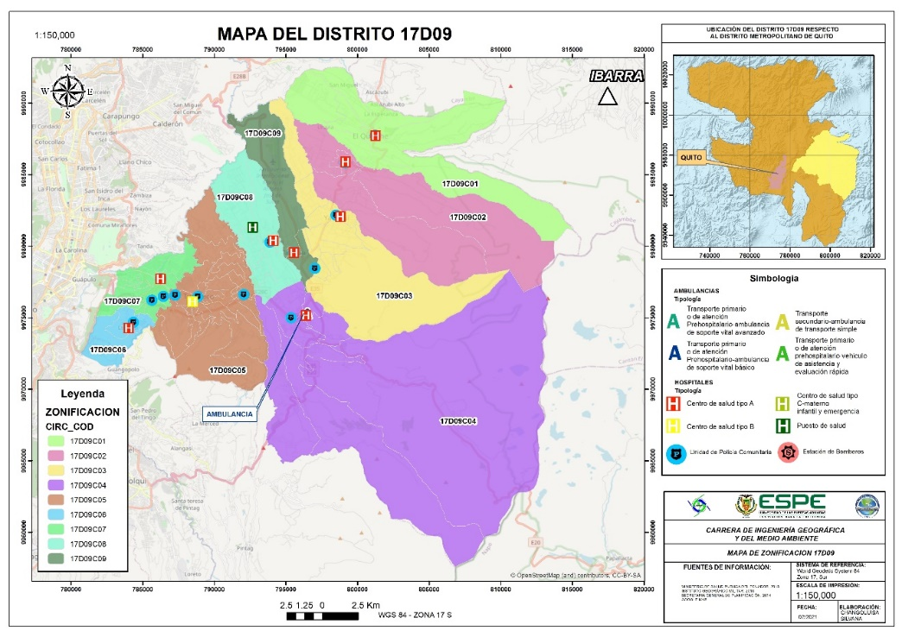
Resultados
Zonificación para el Distrito 09
Circuitos | Centro de salud tipo A | Centro de salud tipo B | Ambulancias | UPC | Estaciones de bomberos
17D09C01 | 1 |  |  | 1
17D09C02 | 1 |  |  | 1 | 1
17D09C03 | 1 |  |  | 1
17D09C04 | 1 |  | 1 | 1 | 1
17D09C05 |  | 1 |  | 3
17D09C06 | 1 |  |  | 1
17D09C07 | 1 |  |  | 3
17D09C08 | 1 |  |  | 1
17D09C09 | 1 |  |  | 2
46

Slide 47
Resultados
Tiempo en el Área de Evaluador de Llamadas
Tiempo en Área de Despacho de los Recursos
 | Proyecto Matriz | ECU evaluador
Media | 0:00:15 | 0:00:13
Mediana | 0:00:15 | 0:00:12
Desviación estándar | 0:00:10 | 0:00:09
Mínimo | 0:00:05 | 0:00:03
Máximo | 0:00:48 | 0:00:42
Suma | 0:27:50 | 0:24:18
 | Proyecto zonificación | ECU despachador
Media | 0:00:38 | 0:01:37
Mediana | 0:00:33 | 0:01:20
Desviación estándar | 0:00:49 | 0:01:19
Mínimo | 0:00:15 | 0:00:40
Máximo | 0:05:00 | 0:06:32
Suma | 1:15:34 | 3:06:02
Muestra de 96 llamadas normales
47

Slide 48
Conclusiones
En el presente proyecto se acepta la hipótesis alternativa, la cual menciona: El establecimiento de un sistema para priorizar recursos en la atención de emergencias si contribuye en la eficiencia del Servicio Integrado de Seguridad ECU911
Una zonificación unificada permite que las instituciones articuladas al Servicio Integrado de Seguridad ECU 911 tener una misma codificación para la zona donde se desarrolla el incidente y de esa manera poder tener un control y una mejor distribución de los recursos generando una disminución del tiempo
Aplicando el sistema se determinó que la zonificación es muy eficiente para el despacho de los recursos ante una emergencia en el distritos 4, ya que cuenta con los recursos y la ubicación de los mismos disponibles por las mencionadas instituciones
la Matriz de priorización de los incidentes para el Servicio Integrado de Seguridad ECU 911, donde su eficiencia fue del 86.67%, este valor se debe a que las personas a cargo de la llamada tiene mucha experiencia al momento de designar la institución articulada a un incidente y su selección se lo realiza en el menor tiempo; pero esta selección se lo hace por la experiencia y de forma subjetiva.
48

Slide 49
Recomendaciones
Se recomienda que los recursos deben tener una actualización de la disponibilidad en tiempo real para una mayor administración del mismo por parte de todas las instituciones articuladas al Servicio Integrado de Seguridad ECU 911
Un sustento matemático permite tener una validación de la información, es por ello que se recomienda implementar la matriz de priorización de los incidentes para el Sistema Integrado de Seguridad ECU 911 para evitar la susceptibilidad en la asignación de la institución
49

Slide 51
DEPARTAMENTO DE CIENCIAS DE LA TIERRA Y DE LA CONSTRUCCIÓN CARRERA DE INGENIERÍA GEOGRÁFICA Y DEL MEDIO AMBIENTE
“OPTIMIZACIÓN DEL TIEMPO DE ASIGNACIÓN DE LOS RECURSOS DEL SISTEMA INTEGRADO ECU-911 MEDIANTE EL USO DE HERRAMIENTAS GEOINFORMÁTICAS: ZONA PILOTO DEL DMQ”
Autor: Silvana Elizabeth Changoluisa Cumbajín
Director del proyecto: PhD. Oswaldo Padilla
Docente evaluador: Ing. Francisco León
Director de carrera: Ing. Alexander Robayo MSc
Secretaria académica: Abg. Michelle Katherine Benavides Guzman
Marzo, 2021

